Slide 1


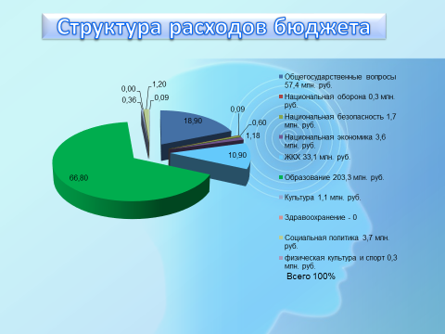
Что такое бюджет?
Доходы
Источники
финансирования дефицита бюджета (ИФДБ)
Расходы
Затраты на обслуживание ИФДБ
Бюджет - форма образования и расходования денежных средств, предназначенных для финансового обеспечения задач и функций государства и местного самоуправления.
Доходы > Расходы
Доходы = Расходы
Доходы < Расходы
Профицит бюджета - превышение доходов бюджета над его расходами.
Сбалансированный бюджет
Дефицит бюджета – превышение расходов над его доходами.
ИТАК, КАКОЙ ЖЕ БЮДЖЕТ В ЗАТО Комаровский В 2022 г.?
Расходы
98,7% всех налоговых доходов – отчисления от НДФЛ.

